Slide 1

О реализации Концепции развития
дополнительного образования детей
в Российской Федерации
на территории Архангельской области
Е.В. Молчанова, исполняющий обязанности
министра образования и науки Архангельской области
29 июня 2016 года

Slide 2


Концепция развития дополнительного образования детей
утв. распоряжением Правительства РФ от 04.09. 2014 № 1726-р
Дополнительное не означает «второстепенное образование».
В современном мире именно дополнительное, неформальное, открытое, персональное образование… играет всё более и более значимую роль. Именно дополнительное образование призвано дать ребёнку навык адаптации к стремительно меняющимся условиям окружающего мира…
Д.В. Ливанов,
Министр образования и науки
Российской Федерации
Задачи:
Развитие творческих
способностей
Социализация и адаптация
обучающихся
Выявление и поддержка
одаренности
Формирование
общей культуры
Профессиональная
ориентация
Воспитание
обучающихся
Программы
общеразвивающие (образование, спорт и культура)
предпрофессиональные
(спорт и культура)

Slide 3
Этапы реализации Концепции
I этап – до 2018 года
Создание механизмов реализации
Реализация пилотных проектов
II этап – 2018-2020 годы
Реализация региональных программ развития
План мероприятий по реализации Концепции на 2015-2020 годы, утв. распоряжением Правительства РФ от 24.04.2015 № 729-р
План мероприятий («дорожная карта») «Изменения в отраслях социальной сферы, направленные на повышение эффективности образования и науки
в Архангельской области», утв. распоряжением Правительства Архангельской области
от 13.03.2013 № 60-рп
План мероприятий по реализации I этапа Концепции развития дополнительного образования детей на территории Архангельской области в 2016 году, утв. распоряжением министерства образования и науки Архангельской области от 31 декабря 2015 года № 2602
Совет по дополнительному образованию и воспитанию детей в Архангельской области,
утв. распоряжением министерства образования и науки Архангельской области от 03 марта 2016 года № 391

Slide 4

Сохранение сети организаций дополнительного образования детей
Организации дополнительного образования
2013 год | 2014 год | 2015 год
106 | 107 | 94
Численность обучающихся,
получающих услуги дополнительного образования
 | 2013 год | 2014 год | 2015 год
Организации дополнительного образования | 98 180 | 101 150 | 95496
Общеобразовательные организации | 65 587 | 70 441 | 108 452
Охват дополнительным образованием | 60% | 62% | 64%

Slide 5







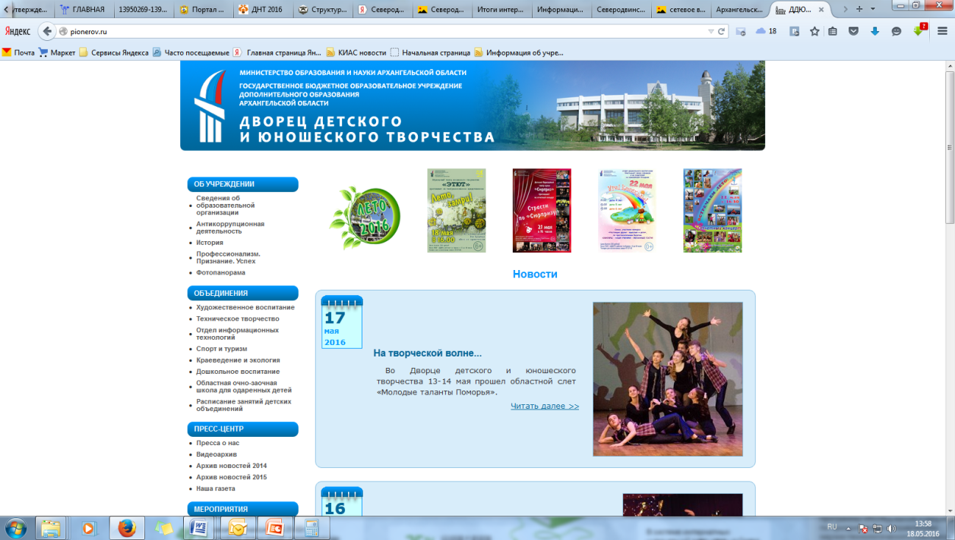
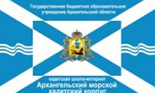
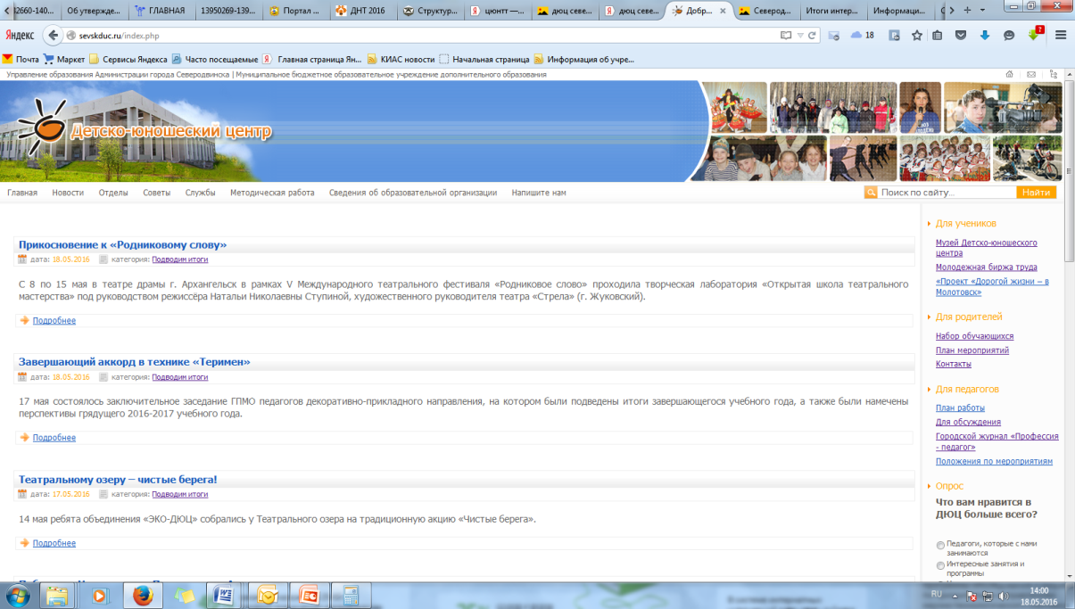
Выявление и поддержка учреждений – лидеров сферы дополнительного образования, организация взаимодействия
Федеральные ресурсные центры
Региональные ресурсные центры
Организационная функция
Методическая функция
Информационная функция
Муниципальные учреждения

Slide 6

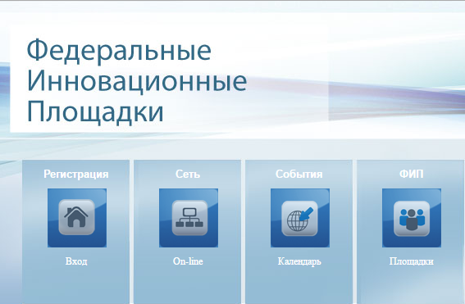
Формирование нового передового опыта
Региональная инновационная инфраструктура
РЕГИОНАЛЬНЫЕ
ИННОВАЦИОННЫЕ
ПЛОЩАДКИ
Дворец детского и юношеского творчества
Дистанционные образовательные технологии
Центр юношеского научно-технического творчества (г. Северодвинск)
Профориентация на инженерные специальности
Детско-юношеский центр (г. Вельск)
Поддержка одаренности
Дворец детского и юношеского творчества
проект «Молодые таланты Поморья»

Slide 7

Государственная программа Архангельской области «Развитие образования и науки Архангельской области (2013-2018 годы)»,
утв. постановлением Правительства Архангельской области от 12.10.2012 № 463-пп
Строительство учебно-методических центров в форме автогородков
Создание и ремонт спортивных залов в общеобразовательных организациях сельской местности, создание спортивных клубов
Поддержка инновационных программ развития дополнительного образования
Государственная программа Архангельской области «Патриотическое воспитание, развитие физической культуры, спорта, туризма и повышение эффективности реализации молодежной политики в Архангельской области (2014-2020 годы)», утв. постановлением Правительства Архангельской области
от 19.07.2013 № 330-пп
Строительство и совершенствование объектов спортивной инфраструктуры
Гранты на организацию физкультурно-массовой работы
Государственная программа Архангельской области «Культура Русского Севера (2013-2020 годы)», утв. постановлением Правительства Архангельской области от 12.10.2012 № 461-пп
Модернизация и развитие школ искусств, образовательных организаций в сфере культуры и искусства
Оснащение музыкальными инструментами и оборудованием

Slide 8
Совершенствование финансирования
сферы дополнительного образования детей
Субвенция на реализацию программ дополнительного образования
(тыс. рублей)
2014 год | 2015 год | 2016 год
72 587,7 | 126 817,3 | 219 068,8
Уровень средней заработной платы пед. работников организаций дополнительного образования (тыс. рублей)
2014 год | 2015 год | 2016 год
24,7 | 28,5 | 29,6
Конкурс программ развития
организаций дополнительного образования
2013 год | 2015 год
1 023,7 тыс. рублей | 1 412, 3 тыс. рублей
Северодвинск Новодвинск Устьянский район | Северодвинск Новодвинск Верхнетоемский Пинежский Плесецкий районы

Slide 9
Развитие технического творчества
и инженерно-технических компетенций
АВИАМОДЕЛИРОВАНИЕ
МОТОКРОСС
Архангельск, Северодвинск
Архангельск
СУДОМОДЕЛИРОВАНИЕ
2015 - 2016 годы
+ 50 объединений
ТРАССОВЫЙ АВТОМОДЕЛИЗМ
Архангельск, Северодвинск, Мирный, Коряжма
Северодвинск
РАКЕТОМОДЕЛИРОВАНИЕ
Архангельск, Северодвинск, Мирный
АВИАРОБОТОТЕХНИКА
Архангельск
КАРТИНГ
Северодвинск, Коряжма, Новодвинск
РОБОТОТЕХНИКА
Архангельск, Северодвинск, Новодвинск, Вилегодский, Плесецкий, Пинежский и др. районы
WEB-ДИЗАЙН, ПРОГРАММИРОВАНИЕ
Notes:
9

Slide 10

Техническое творчество
Инвестиционная стратегия Архангельской области до 2025 года, утв. распоряжением Правительства Архангельской области от 25 февраля 2016 года № 46-рп
План мероприятий, направленных на обеспечение стабильного социально-экономического развития Архангельской области на 2016-2018 годы, утв. распоряжением Правительства Архангельской области от 26 апреля 2016 года № 154-рп
Инфраструктура
технического творчества
Мероприятия
с обучающимися
Техносфера учреждений
Мероприятия
с педагогами
Профориентационная
работа
Государственно-частное и социальное партнерство
Федеральный закон от 13 июля 2015 № 224-ФЗ «О государственно-частном партнерстве, муниципально-частном партнерстве в Российской Федерации»
Методические рекомендации по развитию государственно-частного и социального партнерства в системе дополнительного образования от 29 сентября 2015 года № 09-2638 (12 моделей реализации проектов сетевого взаимодействия, ГЧП, социального партнерства)

Slide 11
Робототехника
УЧРЕЖДЕНИЯ ДОПОЛНИ-
ТЕЛЬНОГО ОБРАЗОВАНИЯ
ДЕТЕЙ
37
17
объединений
объединений
ОБЩЕОБРАЗО-ВАТЕЛЬНЫЕ УЧРЕЖДЕНИЯ
372
248
обучающихся
обучающихся
12
30
педагогов
педагогов
Города
Архангельск, Новодвинск, Северодвинск,
Котлас, Мирный, Коряжма
Районы
Вилегодский, Каргопольский, Коношский, Ленский, Устьянский, Пинежский, Холмогорский, Шенкурский, Плесецкий

Slide 12
Обновление содержания дополнительного образования
Естественнонаучная
направленность
Научно-техническая
направленность
Эколята – молодые
Защитники Природы
Фестиваль «Креатив»
WEB-29
Турнир по робототехнике
AR2T2
Физкультурно-спортивная
направленность
Президентские игры
Президентские состязания
Областная спартакиада
Туристско-краеведческая
направленность
Художественная
направленность
Олимпиада «Отечество»
«Увлекательное путешествие
по Архангельской области»
Лаборатории «Молодые
таланты Поморья»
Социально-педагогическая
направленность
Патриотическое направление
Медиа направление
Фестиваль церемониальных отрядов
Зарница и Зарничка
Медиа-БУМ
Форум «Голос моря»

Slide 13

Развитие кадрового потенциала
сферы дополнительного образования
Подготовка к введению профессионального стандарта
педагога дополнительного образования
Система
трудовых
отношений
Подготовка
кадров
Повышение
квалификации
Конкурсы профессионального мастерства, в т.ч. конкурс
на получение денежного поощрения
Деятельность профессиональных сообществ
Меры поддержки молодых педагогов
более
2 000
педагогов

Slide 14

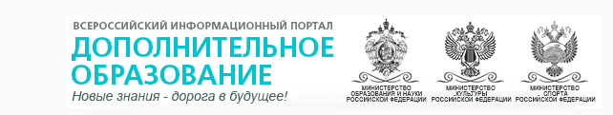

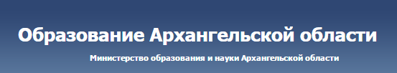
Обеспечение информационной открытости
сферы дополнительного образования
www.dopedu.ru
www.dop.edu.ru
www.journal.продод.рф
www.arkh-edu.ru

Slide 15

Организация независимой оценки качества
образовательной деятельности
дополнительного образования
Общественный совет по проведению независимой оценки качества образовательной деятельности, расположенных на территории Архангельской области организаций, осуществляющих образовательную деятельность
2016-2018 годы
сентябрь – ноябрь 2016 года
г. Новодвинск
г. Северодвинск
Верхнетоемский район
Виноградовский район
Котласский район
Каргопольский район
Ленский район
Мезенский район
Плесецкий район
Шенкурский район
Государственное автономное учреждение Архангельской области
Центр оценки качества образования
Министерство образования и науки Архангельской области

Slide 16
Задачи развития
Сохранение сети организаций дополнительного образования
Финансовая поддержка инновационных программ дополнительного образования
Развитие кадрового потенциала дополнительного образования
Обновление содержания и форм работы дополнительного образования
Организация разработки и реализации программ дистанционного обучения
Организация оценки качества дополнительного образования

Slide 17


